Slide 1
L 2 ESTRATEGIAS PARA EL DESARROLLO DE METAS

Slide 2
Desarrollo de habilidades para el logro de metas
Una meta o fin es el resultado esperado o imaginado de un sistema, una acción o una trayectoria, es decir, aquello que esperamos obtener o alcanzar mediante un procedimiento específico.
Considera cada uno de los pasos que se requieren para llegar a la finalidad propuesta —piensa en las circunstancias, tus fortalezas y debilidades—, además, fija plazos para completarlos y evaluarlos.

Slide 3
Por supuesto, en el camino hacia la consecución de las metas siempre encontraremos obstáculos y necesitaremos paciencia, voluntad e ingenio para buscar nuevas estrategias o alternativas que nos permitan superarlos y continuar.
Muchas veces los obstáculos se relacionan con las condiciones de tu entorno: pobreza, inseguridad, falta de espacio adecuado en casa, etcétera. Si bien no está en tus manos cambiar inmediatamente esas circunstancias, puedes enfrentarlas y tratar de que no se vuelvan impedimentos.

Slide 4
Un método para el desarrollo de estrategias es realizar un análisis de la situación en la que te encuentras al momento de plantearte una meta y a partir de él desarrollar distintas estrategias.

Slide 5
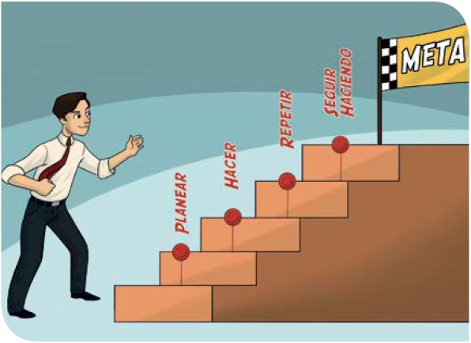
Para alcanzar tus metas, la primera cualidad —dice Francesco Alberoni— “es la determinación, la firmeza de propósitos, la fuerza de ánimo”
Este proceso se puede visualizar como una escalera en la que necesitas ir subiendo poco a poco para alcanzar el objetivo que se encuentra en la cima

Slide 7
S6 compromisos para mi bienestar integral
Formularás compromisos para el cuidado de tu salud y la promoción de medidas que favorecen el bienestar integral.

Slide 8
Bienestar integral y salud
El cuidado de la salud para el bienestar integral
Cuando hablamos de la salud conviene pensar en la definición que proporciona la Organización Mundial de la Salud (OMS): “un estado de completo bienestar físico, mental y social”. De acuerdo con ésta, la salud implica un mayor reto, pues en nuestra vida diaria se presentan situaciones que nos impiden el disfrute completo de todas las capacidades físicas, morales, psicológicas y sociales.

Slide 10
El entorno influye de manera considerable en la salud, pues las malas condiciones del ambiente pueden propiciar enfermedades. Asimismo, la violencia o inseguridad puede dar lugar a situaciones de peligro o generar ansiedad o pánico que merma en la salud mental.
Por su parte, los factores biológicos comprenden condiciones o trastornos genéticos heredados o la predisposición a ciertos padecimientos (diabetes, anemia, artritis...).
Cuidar la salud constituye una prioridad en cualquier etapa, pues posibilita una mejor calidad de vida y nivel de bienestar

